Slide 1


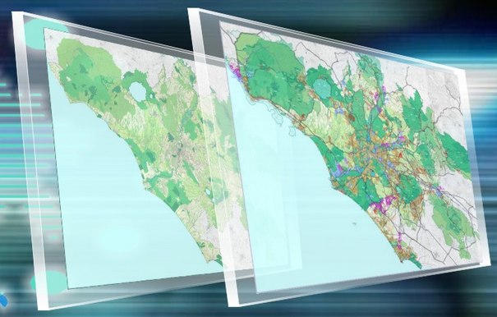



Dipartimento VI – Pianificazione territoriale generale
La città metropolitana di Roma quale ente cooperante del Geoportale Nazionale
«Città Metropolitana di Roma Capitale. La pianificazione del territorio»
* E-Mail : gis@cittametropolitanaroma.gov.it
Via Ribotta n. 41 00144 Roma
http://websit.provincia.roma.it
«La città metropolitana di Roma quale ente cooperante del Geoportale Nazionale» Fiumicino 26 Maggio 2016
Tommaso Maggi – Ufficio di Direzione «Sistema Informativo Geografico GIS»

Slide 2
Dipartimento VI – Pianificazione territoriale generale
Progetto
Geoportale in Comune
Obbiettivi:
Avviare processo di interscambio di dati territoriali
Interoperabilità tra le PA e Geoportale Nazionale
Costruire condizioni concrete affinchè il Geoportale Nazionale diventi
concretamente il punto focale delle informazioni territoriali italiane
Cosa serve per raggiungere questi obbiettivi:
Comprendere lo status quo del patrimonio informativo de gestito da tutti
gli organismi istituzionali coinvolti,
La standardizzazione dei dati
Solo la Mappatura e la condivisione del patrimonio informativo crea le condizioni idonee per facilitare i processi di pianificazione e monitoraggio del territorio.
«La città metropolitana di Roma quale ente cooperante del Geoportale Nazionale» Fiumicino 26 Maggio 2016
Tommaso Maggi – Ufficio di Direzione «Sistema Informativo Geografico GIS»

Slide 3
Dipartimento VI – Pianificazione territoriale generale
nell’ambito della tematiche riconducibili al Geoportale Nazionale, Ancitel e Sogesid, strutture operative rispettivamente dell’Anci e del Ministero dell’Ambiente, hanno avviato una collaborazione per realizzare un progetto pilota che intende avviare un processo di interconnessione con il Geoportale Nazionale (www.pcn.minambiente.it) partendo da attività di censimento del patrimonio informativo territoriale detenuto dai 121 Comuni dell’Area Metropolitana di Roma Capitale e da tutti gli organismi che a vario titolo detengono e sono titolari di dati territoriali come la Regione Lazio, la Città Metropolitana di Roma Capitale, le Autorità di Bacino e gli Enti gestori di parchi e di Aree Naturali Protette.
Altri obbiettivi che vuole perseguire il progetto:
-AUMENTARE l’EFFICIENZA OPERATIVA degli Enti locali italiani;
-CONOSCERE E CONDIVIDERE i dati territoriali nell’era digitale;
-ORIENTARE LE DECISIONI e le scelte di governo del territorio;
-GARANTIRE UNA MAGGIORE QUALITA’ dell’azione pubblica.
A questo aggiungo non meno importante -CERTEZZA AMMINISTRATIVA
«La città metropolitana di Roma quale ente cooperante del Geoportale Nazionale» Fiumicino 26 Maggio 2016
Tommaso Maggi – Ufficio di Direzione «Sistema Informativo Geografico GIS»

Slide 4
Dipartimento VI – Pianificazione territoriale generale
Con Decreto del Vice Sindaco della Città Metropolitana di Roma Capitale sn. 80
del 6.5.2016 si dava seguito all’approvazione dello schema di Protocollo di intesa
tra il Ministero dell’Ambiente e della Tutela del Territorio e del Mare e la Città
Metropolitana di Roma Capitale, per l’adesione all’iniziativa denominata:
“Geoportale Nazionale – Infrastruttura Dati Nazionali”.
La Città Metropolitana di Roma Capitale intende rendere disponibili i propri dati
e metadati cartografici, tramite soluzioni di interfacciamento con i sistemi centrali del
Sistema Cartografico Cooperante, secondo modalità conformi alle direttive Agenzia per
l’Italia Digitale (AGID) in materia di Sistema Pubblico di Connettività e Cooperazione ed in
linea con le soluzioni individuate dal Comitato Tecnico sui Dati Territoriali istituito presso l
a stessa Agenzia;
che la disponibilità di informazioni territoriali di base e tematiche costituisce la premessa
indispensabile per una più agevole e spedita attuazione delle valutazioni ambientali,
paesaggistiche e territoriali, quale presupposto alle attività di analisi e sintesi a supporto
delle diverse autorità competenti regionali e nazionali, evitando ogni inutile forma di
duplicazione delle informazioni prodotte e garantendo una consistente economia delle
risorse disponibili;
«La città metropolitana di Roma quale ente cooperante del Geoportale Nazionale» Fiumicino 26 Maggio 2016
Tommaso Maggi – Ufficio di Direzione «Sistema Informativo Geografico GIS»

Slide 5
Dipartimento VI – Pianificazione territoriale generale
il coinvolgimento dell’Ufficio di Direzione del Dipartimento VI - “Sistema Informativo
Geografico” al progetto pilota “Geoportale in Comune” riveste un notevole interesse, in
quanto l’Ufficio già opera nell’ottica del raggiungimento degli obiettivi che il progetto
intende perseguire, sia in termini qualitativi che quantificativi;
La conoscenza del territorio, e quindi l'informazione geografica, è riferimento fondamentale per l'elaborazione e la valutazione degli strumenti di pianificazione territoriale. La raccolta, l'organizzazione, l'aggiornamento e la diffusione dell'insieme delle conoscenze inerenti lo stato di fatto e di diritto del territorio e delle sue risorse sono i compiti che la leggi attribuiscono al sistema informativo geografico
la conoscenza del territorio nella sua globalità rappresenta uno strumento
indispensabile per la gestione del delicato equilibrio territoriale
«La città metropolitana di Roma quale ente cooperante del Geoportale Nazionale» Fiumicino 26 Maggio 2016
Tommaso Maggi – Ufficio di Direzione «Sistema Informativo Geografico GIS»

Slide 6
Dipartimento VI – Pianificazione territoriale generale
che la Città Metropolitana di Roma Capitale ha realizzato, nell’ambito del Dipartimento VI
medesimo, Ufficio di Direzione “Sistema Informativo Geografico – GIS”, un proprio Sistema
Informativo Territoriale comprensivo di cartografia di base, cartografia tematica con
particolare riferimento alle tematiche ambientali, che costituiscono informazioni di
riferimento per le Amministrazioni Locali, Enti ed Istituzioni del proprio territorio, con i
quali ha stabilito una rete di relazioni, sviluppando anche sistemi informatizzati idonei a
supportare le attività correlate;
«La città metropolitana di Roma quale ente cooperante del Geoportale Nazionale» Fiumicino 26 Maggio 2016
Tommaso Maggi – Ufficio di Direzione «Sistema Informativo Geografico GIS»

Slide 7
Dipartimento VI – Pianificazione territoriale generale
I dati e i geo-servizi disponibili sul SIT della Città Metropolitana di Roma Capitale- l'infrastruttura dei dati territoriali - sono condivisi appieno con tutti i Servizi della Città Metropolitana di Romae resi disponibili nello spirito della Direttiva europea INSPIRE - Infrastructure for Spatial Information in Europe - Infrastruttura per l'Informazione Territoriale in Europa - (2007/2/EC del 14 marzo 2007) entrata in vigore dal 17 maggio 2007. Obiettivo principale della Direttiva è realizzare infrastrutture di dati territoriali nella Comunità europea al fine di rendere disponibile una quantità di dati maggiore e di qualità più elevata, di supporto al processo decisionale a qualsiasi livello.
I dati della Città metropolitana di Roma Capitale sono acquisiti nel sistema di riferimento Italian National System (Gauss Boaga)–Zone 2. EPSG 26592
Le banche dati disponibili sono accessibili ed interrogabili attraverso il Visualizzatore SIT del Geoportale http://websit.cittametropolitanaroma.gov.it/Default.aspx un’applicazione webGis all’interno della quale i livelli informativi geografici sono organizzati per categorie tematiche
«La città metropolitana di Roma quale ente cooperante del Geoportale Nazionale» Fiumicino 26 Maggio 2016
Tommaso Maggi – Ufficio di Direzione «Sistema Informativo Geografico GIS»

Slide 8

LA COMPONENTE GEOGRAFICA DELL'INFORMAZIONE
Il progetto che stiamo portando avanti all’interno del dipartimento VI della Città Metropolitana di Roma non è più una sperimentazione delle potenzialità messeci a disposizione dalle nuove tecniche di analisi, programmazione e divulgazione delle informazioni ma una realtà.
Per realizzare una gestione territoriale che, lungi dal voler essere esaustiva di tutti i livelli, si avvicini verosimilmente alla realtà locale raccogliendo alcune "esemplificazioni" riguardo ai temi quali l'analisi e la sintesi territoriale, l'analisi socio_economica, l'informazione nell'ambito della gestione urbana e territoriale, la sovrapposizione degli spazi dei flussi globali agli spazi locali, ecc
Appare evidente che i sistemi informativi siano diventati uno strumento necessario per la pianificazione e il controllo delle trasformazioni urbane e di supporto alle attività operative legate alla gestione delle infrastrutture e dei servizi.
Dato che la maggior parte dei dati usati sono riferiti spazialmente, e poichè molti compiti operativi e di pianificazione possono trarre vantaggio da un approccio spaziale, la information technology (IT) di tipo geografico è diventato un procedimento chiave nella organizzazione della raccolta e del trattamento delle informazioni legate al territorio.
A questo si aggiunge la domanda di informazione da parte del cittadino che, dopo decenni di assorbimento passivo, comincia ad intravedere la possibilità di una fruizione "interattiva" attraverso l'affermazione e l'utilizzo sempre
maggiore della rete Internet.
In questo contesto e in quello della gestione del territorio, il concetto di "georeferenziazione" gioca un ruolo primario
per ciò che concerne le caratteristiche dei dati impiegati per l'analisi dei fenomeni.
All'importanza di dati aggiornati, affidabili, completi ed esaustivi si aggiunge ora l'importante componente geografica.
Essa localizza sul territorio l'informazione e permette l'interrogazione degli archivi informatici mediante gli operatori spaziali tipici dei GIS.
Si avranno così a disposizione strumenti che, come risultato finale, produrranno mappe tematiche in grado di descrivere con immediatezza un fenomeno spesso determinato da un insieme molto complesso di variabili.
L'affidabilità dell'aggiornamento sarà inoltre garantita dal trattamento informatico, "automatico", dei dati che, pur non esente da limiti, consentirà una drastica riduzione dei potenziali errori introdotti dagli operatori nelle fasi di immissione e modifica dei dati.
Occasione/evento– data - luogo
«La città metropolitana di Roma quale ente cooperante del Geoportale Nazionale» Fiumicino 26 Maggio 2016
Tommaso Maggi – Ufficio di Direzione «Sistema Informativo Geografico GIS»

Slide 9
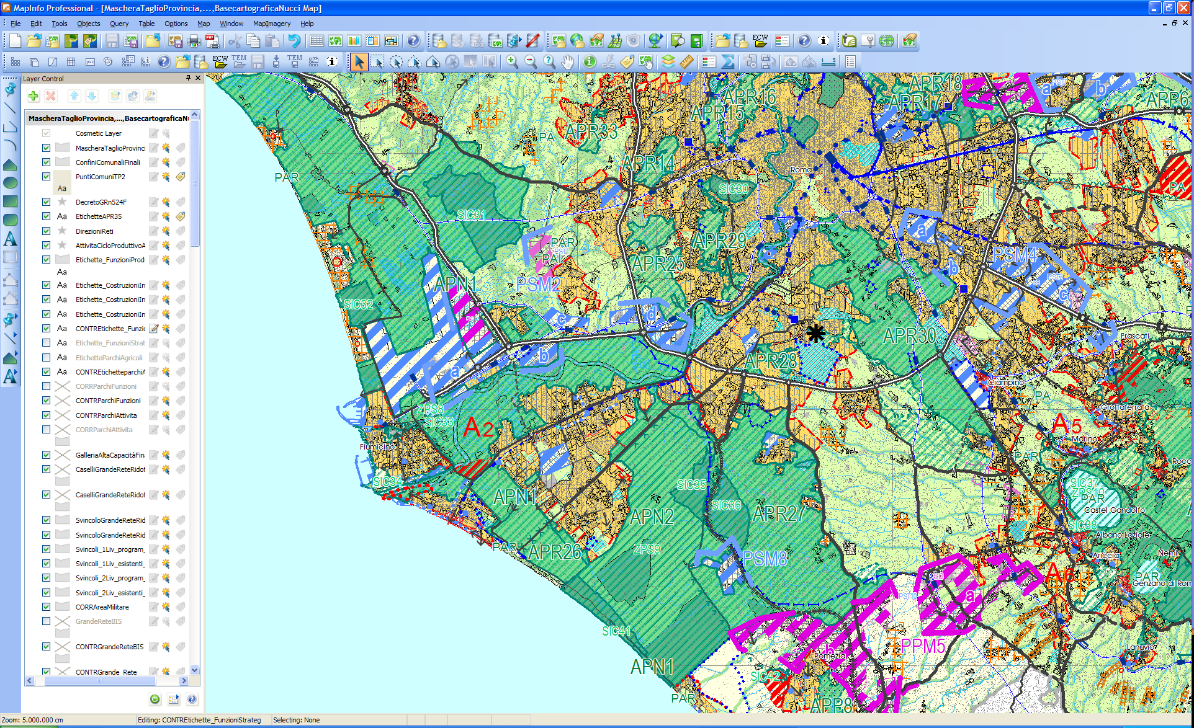
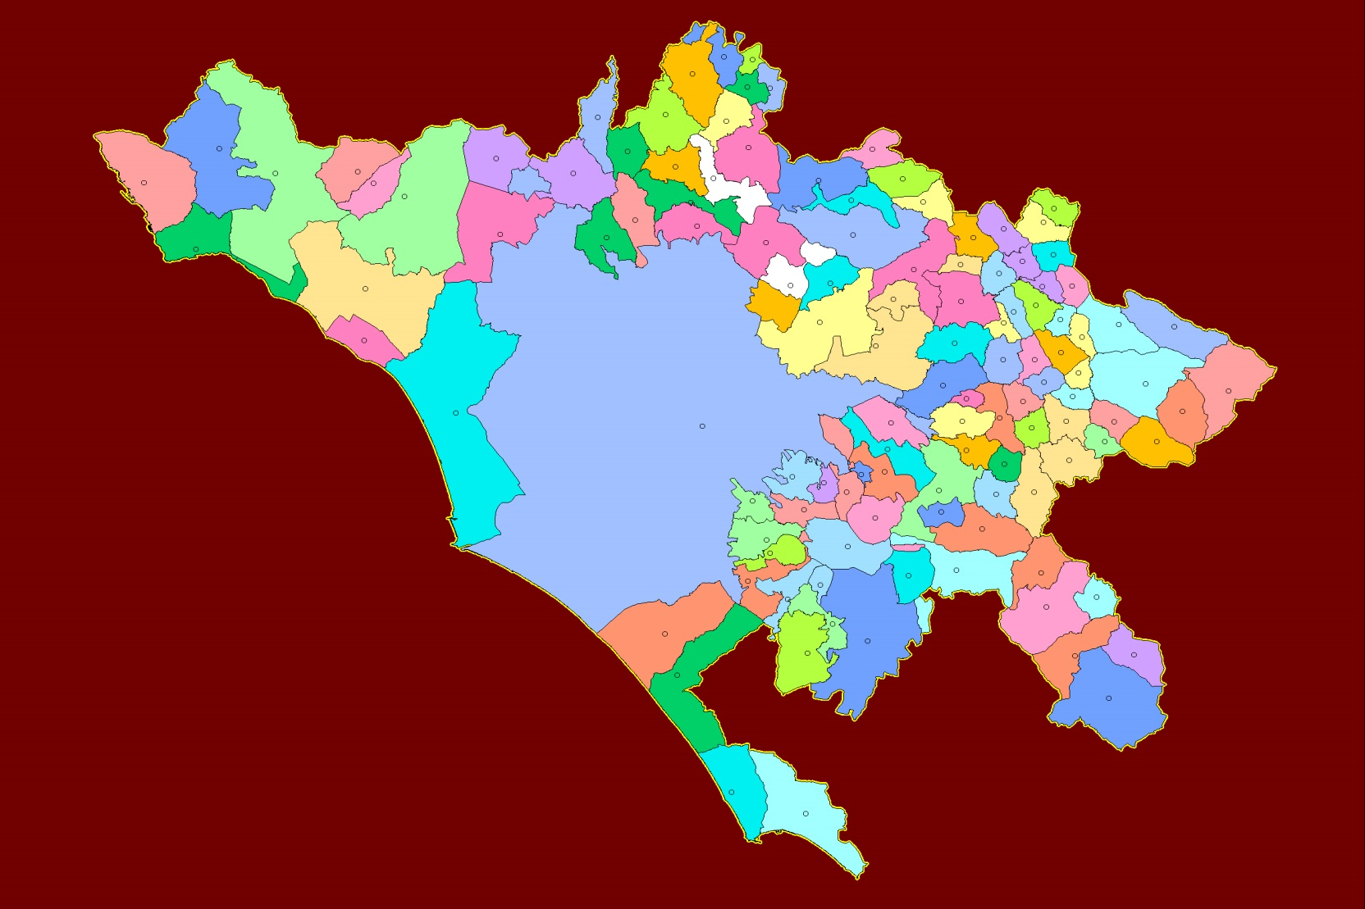
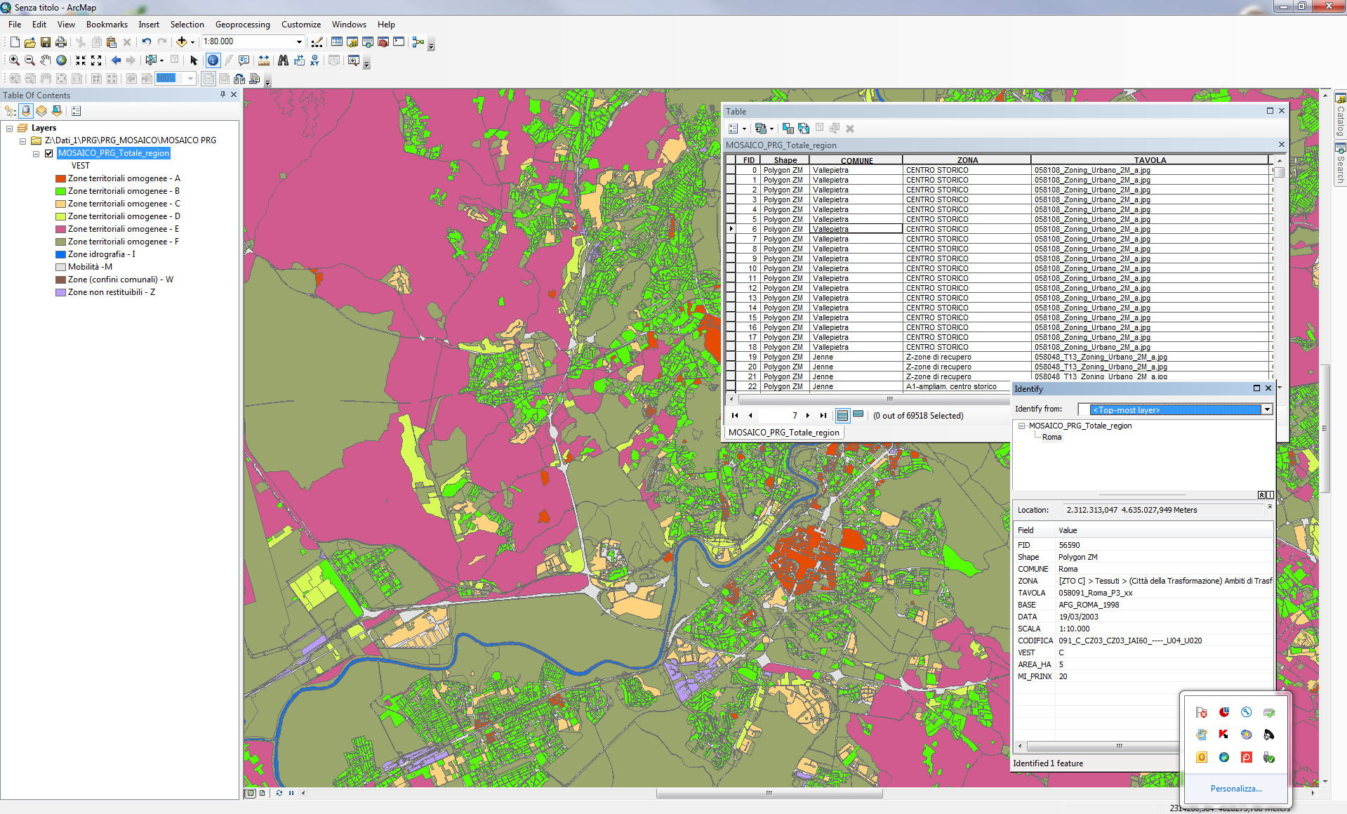
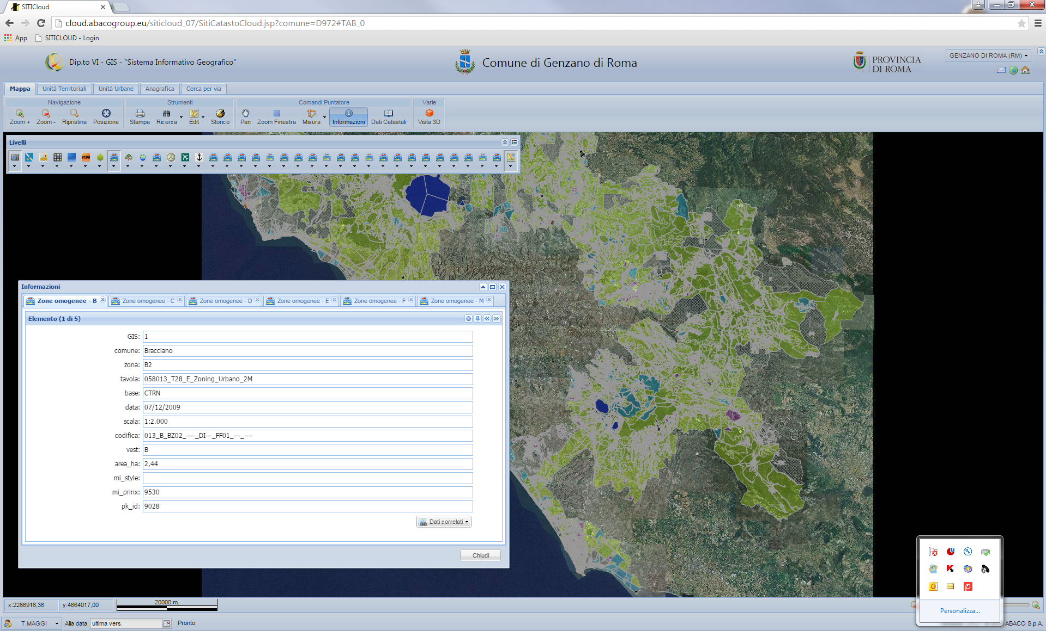
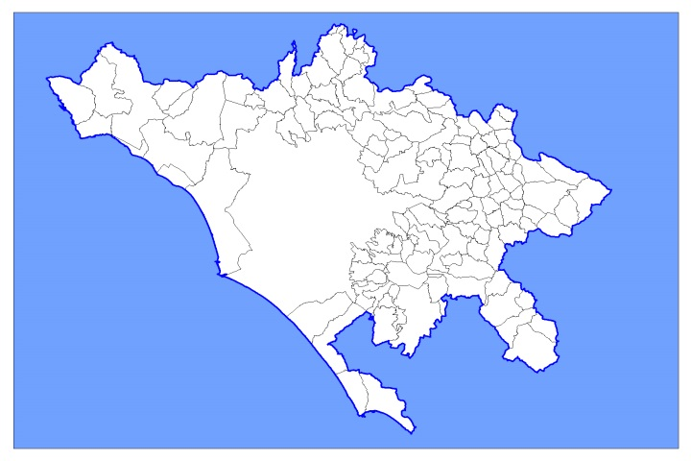
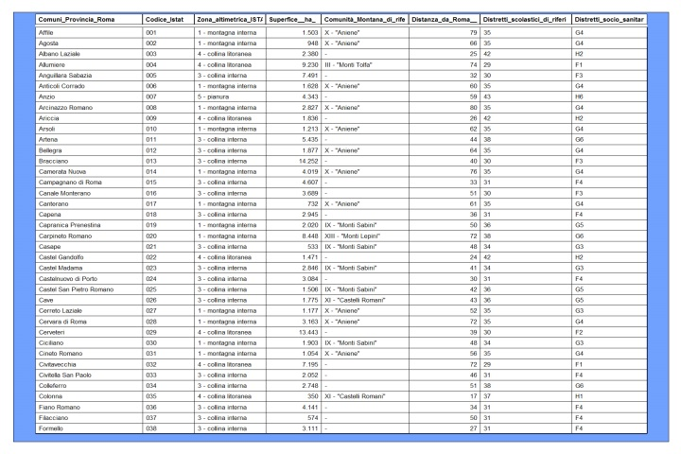
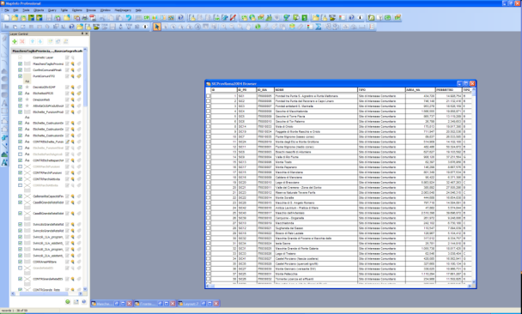
Normalizzazione cartografica di tutti gli strumenti urbanistici e delle basi cartografiche e tematiche di riferimento
L’operazione di normalizzazione dei dati geografici di natura urbanistica e non intrapresa dall’ufficio GIS sul piano tecnico, va secondo il rispetto delle seguenti linee guida:
Normalizzazione cartografica convergenza di tutti i strumenti urbanistici e delle basi
cartografiche e tematiche di riferimento su una base carto-topografica unificata identificata
della CTRN Regione Lazio (1:5000- attualmente disponibile come restituzione aggiornata al 2003)
Tuttavia, a fronte di questa versatilità, il Gis è un sistema che deve essere attentamente progettato e pensato: l’archivio dei dati deve contenere le informazioni utili in grado di soddisfare le varie interrogazioni (query) utili all’utente. In questo senso costituisce anche una sorta di riprova dell’impostazione metodologica e quindi dell’efficacia del progetto.
Rappresentazione cartografica va fatta soprattutto in funzione dello scopo e contenuto che si intende attribuire all’elaborato che si vuole realizzare.
Normalizzazione Informatica: Convergenza degli strumenti urbanistici, comunali e provinciali su formato File modello dati e strutture geo-relazionali unificate e con
l’evoluzione progressiva dello stato dell’arte in materia di infrastrutture dati territoriali
La fase iniziale per quanto riguarda l’inserimento del dato «File» nel database di ORACLE
passa attraverso una serie di controlli:
Topologici
Strutturali
Popolamento del dato
Sistema di riferimento
«La città metropolitana di Roma quale ente cooperante del Geoportale Nazionale» Fiumicino 26 Maggio 2016
Tommaso Maggi – Ufficio di Direzione «Sistema Informativo Geografico GIS»

Slide 10
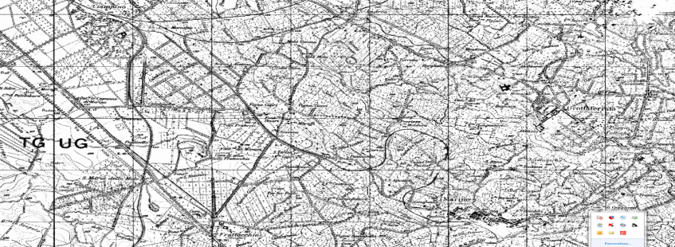
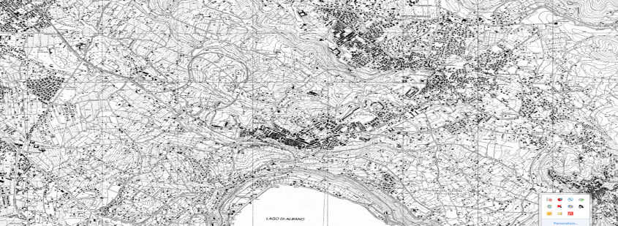
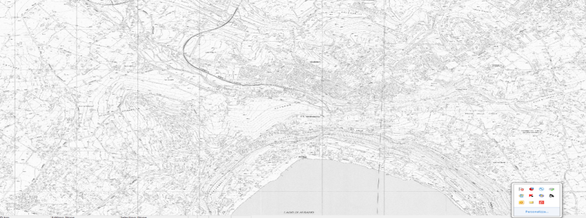
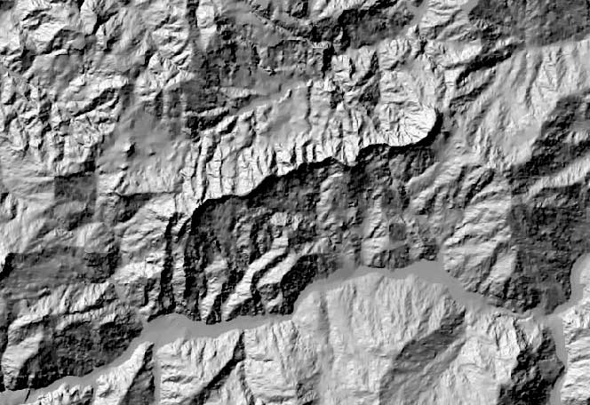
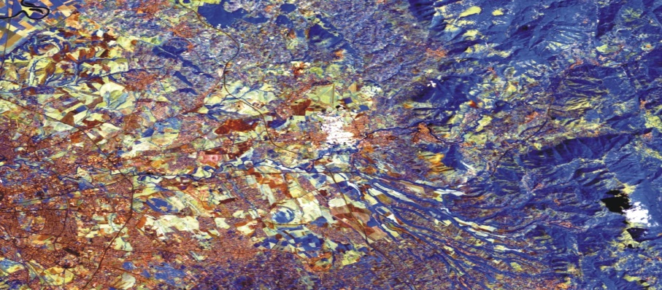
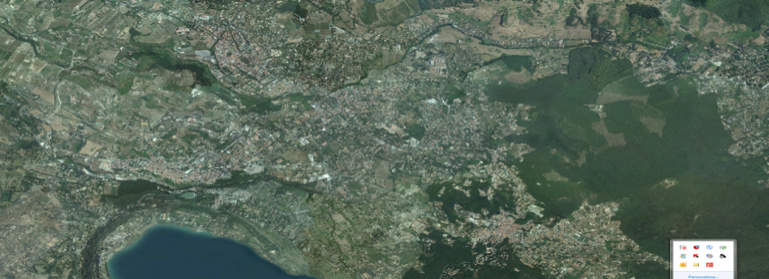
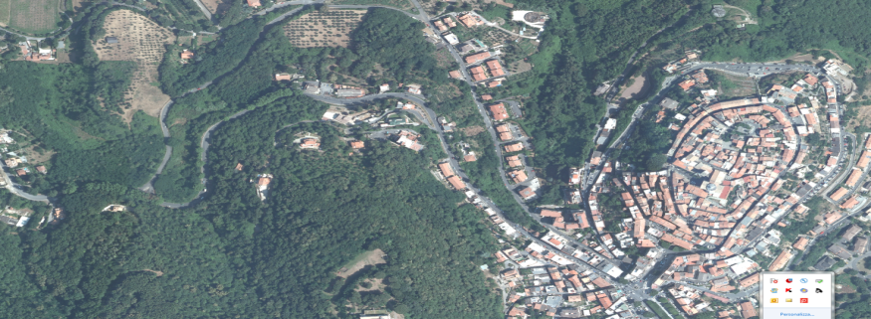
IGM 1:25.000
MAPPE DI BASE
Definiscono l’area di interesse
Riusabili per ogni applicazione
CTR 1:10.000
CTRN 1:5.000
DEM RISOLUZIONE . 30 m
IMMAGINE LANDSAT RIS. 2,50.m
ORTOFOTO RISOLUZIONE 0,50.m
ORTOFOTO RISOLUZIONE. 0,20 m.
Occasione/evento– data - luogo
RASTER
«Città metropolitana di Roma Capitale – La pianificazione territoriale» Roma 11 giugno 2015
Tommaso Maggi – Ufficio di Direzione «Sistema Informativo Geografico GIS»

Slide 11
SUOLI
PTPR
ISTAT
PRG
GEOLOGIA
CATASTO
VEGETAZIONE
PTPG
COMPETENZE
STRATI INFORMATIVI
VETTORIALE
I dati vettoriali sono costituiti da elementi semplici quali punti, linee e poligoni, codificati e memorizzati sulla base delle loro coordinate
«La città metropolitana di Roma quale ente cooperante del Geoportale Nazionale» Fiumicino 26 Maggio 2016
Tommaso Maggi – Ufficio di Direzione «Sistema Informativo Geografico GIS»

Slide 12
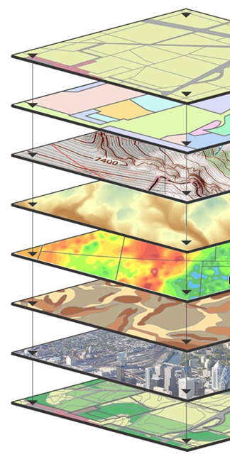
PRG
PTPG
IDROGRAFIA
Il GIS attualmente dispone di varie basi informative geografiche di riferimento e di informazioni tematiche, anche organizzate in Sistemi Informativi di settore, nei campi della geologia, dei suoli, dei trasporti, dell’urbanistica, dell’agricoltura, dei beni culturali, della vegetazione delle risorse idriche….
VEGETAZIONI
PRG
GEOLOGIA
IDROGRAFIA
PTPR
«La città metropolitana di Roma quale ente cooperante del Geoportale Nazionale» Fiumicino 26 Maggio 2016
Tommaso Maggi – Ufficio di Direzione «Sistema Informativo Geografico GIS»

Slide 13
PASSAGGIO AL WEB
Quando un Sistema Informativo Territoriale può essere utilizzato via Web viene considerato un webgis.
L’evoluzione delle applicazioni informatiche degli ultimi anni si è sempre più concentrata attorno ad Internet.
La rete è diventata l’ambito attraverso il quale enti pubblici e privati intendono offrire i propri servizi in maniera veloce e capillare raggiungendo un sempre
più vasto bacino di utenti.
I vantaggi che ne conseguono sono:
Diffusione dell’informazione geografica tramite accesso
ad internet o intranet
Diffusione delle metodologie di analisi
Collaborazione con il mezzo della condivisione
Svincolarsi dai costi delle licenze hardware
Occasione/evento– data - luogo
«La città metropolitana di Roma quale ente cooperante del Geoportale Nazionale» Fiumicino 26 Maggio 2016
Tommaso Maggi – Ufficio di Direzione «Sistema Informativo Geografico GIS»

Slide 14
Servizio per integrare e consultare i dati catastali, cartografici
e censuari sovrapposti alle immagini del territorio Ufficio GIS
Tali risultati sono il frutto di una convenzione, stipulata dalla Provincia di Roma con l’Agenzia del Territorio, che prevede lo sviluppo di tecnologie volte a favorire il dialogo telematico fra enti.
Il sistema di catasto geografico va avviato comune per comune attraverso le seguenti attività:
Caricamento dello stato di fatto geografico;
Caricamento dello stato di fatto censuario;
Le operazione vengono effettuate a scadenza annuale (possono essere effettuate anche mensilmente trimestralmente etc)
IL PASSAGGIO SUCCESSIVO E CON IL SUPPORTO DELLA SOCIETA’ abaco i dati si mettono il relazione cioè il dato censuario viene collegato al dato geografico
Consulta il Catasto Geografico
Il catasto geografico della Città metropolitana di Roma capitale consente di sovrapporre informazioni catastali ad altre informazioni di natura territoriale.
E' così possibile effettuare ricerche relative alle proprietà catastali, per conoscere l’esistenza di vincoli amministrativi e reali.
Il nuovo strumento è di supporto agli enti locali che, attraverso un’unica operazione, possono avere conoscenza del reale stato dei luoghi e della normativa vigente.
Ciò permette di effettuare analisi estensive del territorio orientate alla pianificazione e alla gestione dello stesso.
Il nuovo portale si affianca ai servizi disponibili tramite il portale Sister dell’Agenzia delle Entrate, che continua a mantenere la propria efficacia certificativa.
Le informazioni catastali vengono integrate con quelle territoriali per fornire un servizio on-line che facilita il processo di semplificazione per l’utente in termini di qualità dei dati e di facilità e velocità di reperimento degli stessi.
Servizio Visure catastali
Con questo servizio è possibile conoscere:
i dati sulla rendita e le informazioni sugli immobili censiti al Catasto fabbricati
i dati sui redditi dominicale e agrario e le informazioni sugli immobili censiti al Catasto terreni.
I dati anagrafici delle persone fisiche o giuridiche intestatarie dei beni immobili ed i relativi diritti reali di godimento
I dati grafici dei terreni (mappa catastale) e delle unità immobiliari (elaborati planimetrici)
I dati relativi ai punti fiduciali (I DATI SONO ATTUALMENTE PRESENTI NELLA PIATTAFORMA SI STA STUDIANDO IL MODO PIU’ DIRETTO DI CONSULTAZIONE E A CARICARE LE MONOGRAFIE DI OGNI SINGOLO PUNTO
«La città metropolitana di Roma quale ente cooperante del Geoportale Nazionale» Fiumicino 26 Maggio 2016
Tommaso Maggi – Ufficio di Direzione «Sistema Informativo Geografico GIS»

Slide 15
SITI Cloud
Servizio per integrare e consultare i dati catastali, cartografici
e censuari sovrapposti alle immagini del territorio.
Vantaggi rispetto a Sister:
si possono effettuare ricerche sui dati censuari e interrogazioni su tutti i campi disponibili;
si possono effettuare estratti di mappa, stampare la visualizzazione delle particelle con ortofoto di sfondo;
si può effettuare la consultazione dei dati storici per risolvere contenziosi grazie alla storicizzazione degli aggiornamenti caricati;
si possono generare visure storiche dei terreni e dei fabbricati;
si può integrare lo strato WMS a Sistemi Informativi Territoriali esistenti e alle applicazioni GIS utilizzate;
si possono realizzare analisi e simulazioni 3D delle aree volumetriche (utili per la perequazione dei diritti edificatori);
si possono visualizzare e stampare anche la parte cartografica e grafica, fare interrogazioni su tutte le informazioni presenti nel database per ottenere report e analisi utili agli amministratori che devono decidere le strategie di intervento.
Mediante i servizi WMS (Web Map Service) SITI Cloud si integra con i più diffusi Sistemi Informativi Territoriali e si può utilizzare con la maggior parte delle applicazioni GIS e WebGIS presenti sul mercato.
«La città metropolitana di Roma quale ente cooperante del Geoportale Nazionale» Fiumicino 26 Maggio 2016
Tommaso Maggi – Ufficio di Direzione «Sistema Informativo Geografico GIS»

Slide 16
Scelta comune
Inquadramento comunale
PRG
Stralcio zoning PRG
Stralcio zoning PRG + legenda zone e sottozone
Introduzione SITICLOUD
SITI Cloud
«La città metropolitana di Roma quale ente cooperante del Geoportale Nazionale» Fiumicino 26 Maggio 2016
Tommaso Maggi – Ufficio di Direzione «Sistema Informativo Geografico GIS»

Slide 17
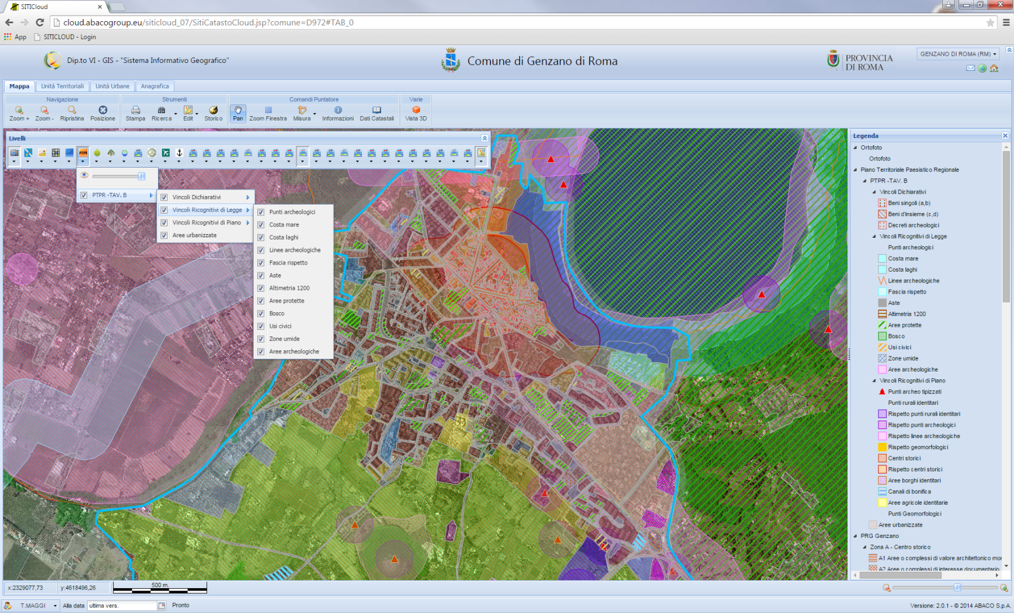
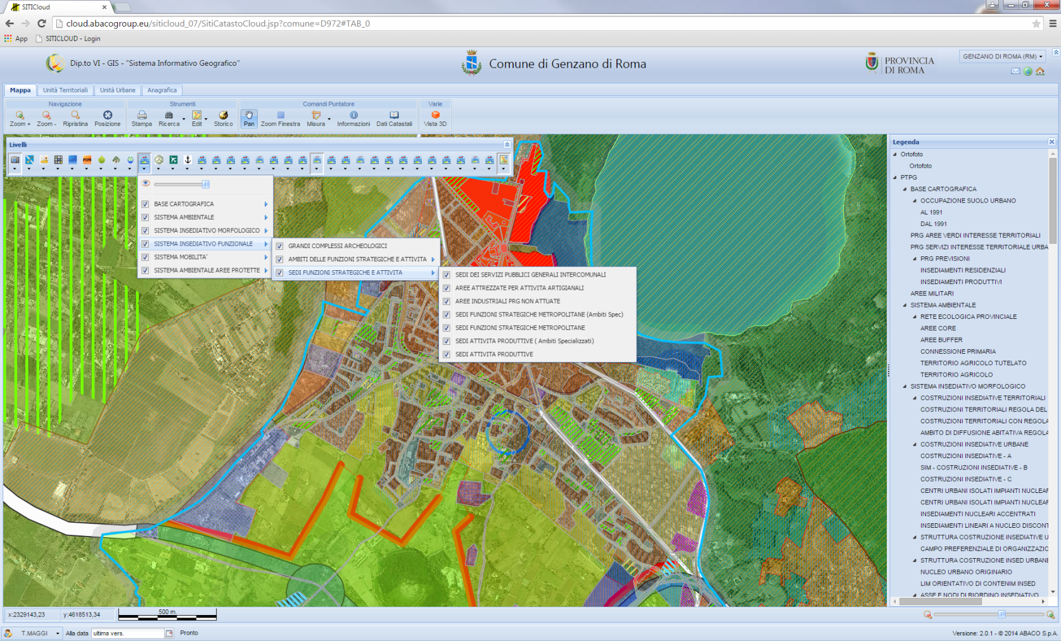
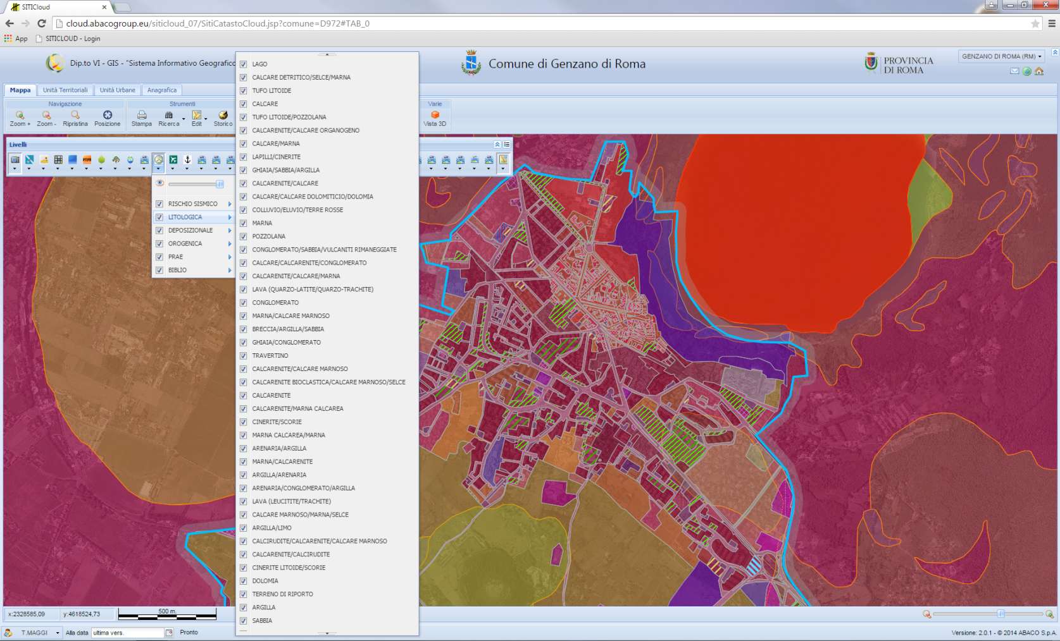
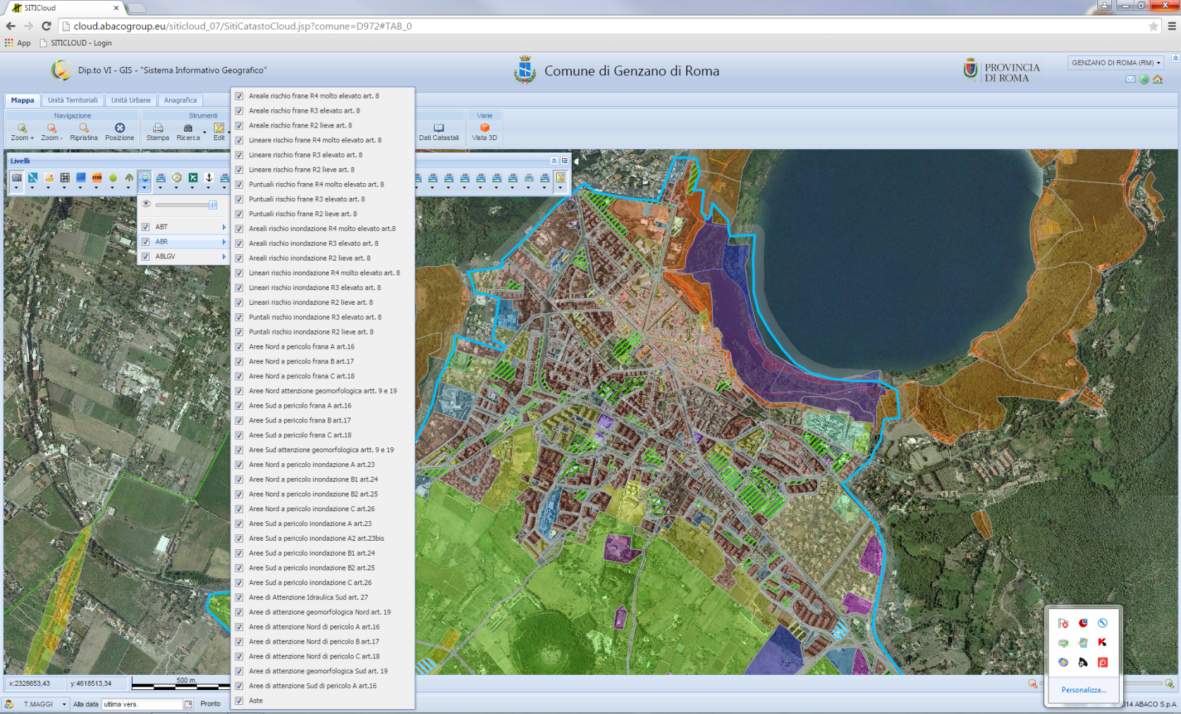
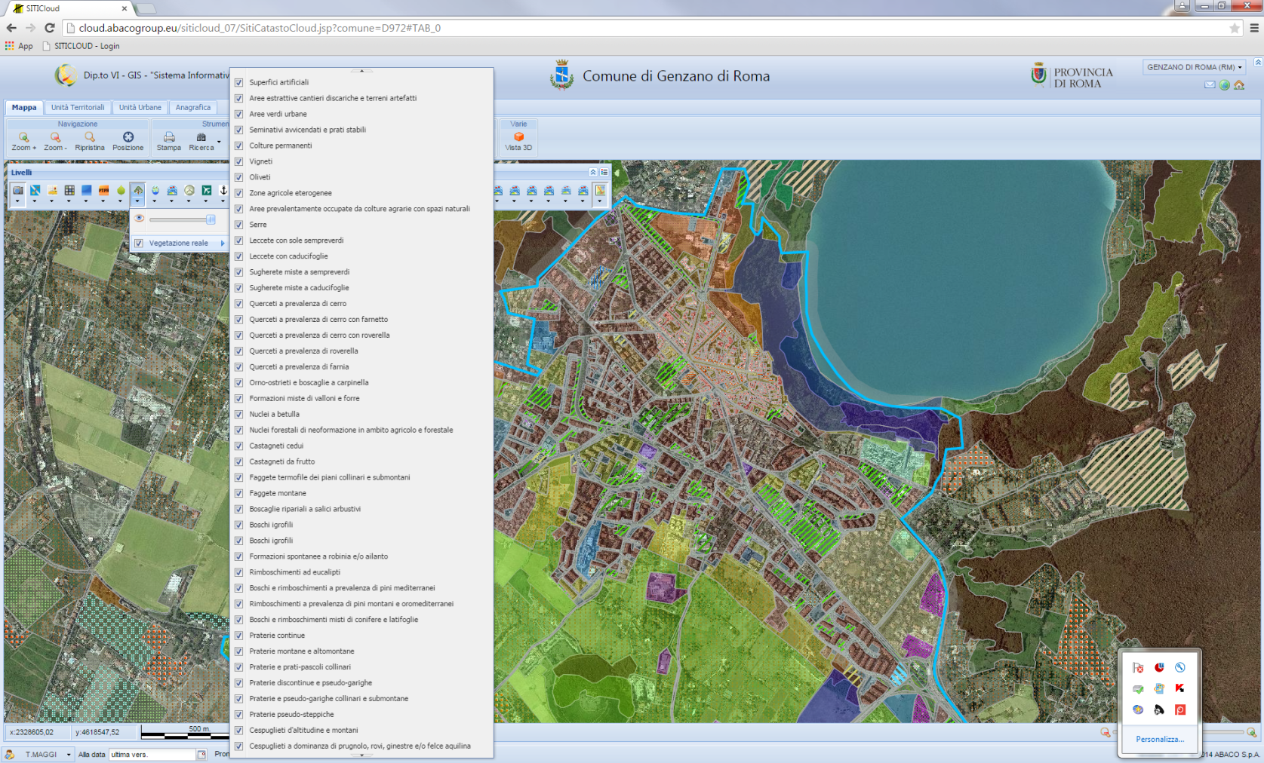
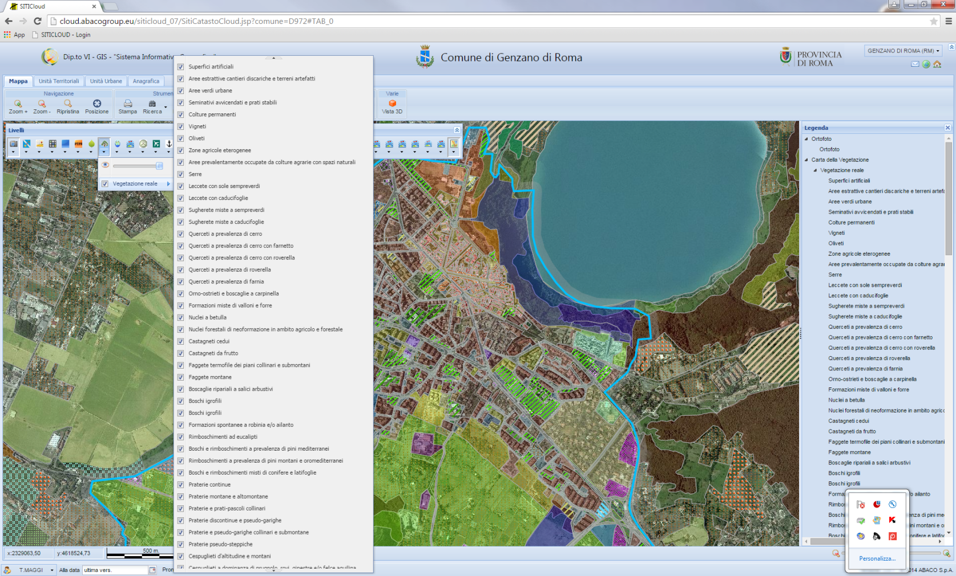
STRATI INFORMATIVI SOVRAPPOSTI
prg
Zonizzazione
Norma Tecnica
ptpg
Sistemi
Norma tecnica
ptpr
Vincolo
Norma tecnica
Una volta che le mappe sono state georeferenziate, grazie ad un sistema di coordinate prestabilito (Gauss-Boaga, UTM), le informazioni visualizzate sui differenti livelli possono essere comparate e analizzate
suoli
Uso dei suoli
geologia
Rischi
Tipologia
catasto
Particella
Foglio
«La città metropolitana di Roma quale ente cooperante del Geoportale Nazionale» Fiumicino 26 Maggio 2016
Tommaso Maggi – Ufficio di Direzione «Sistema Informativo Geografico GIS»

Slide 18
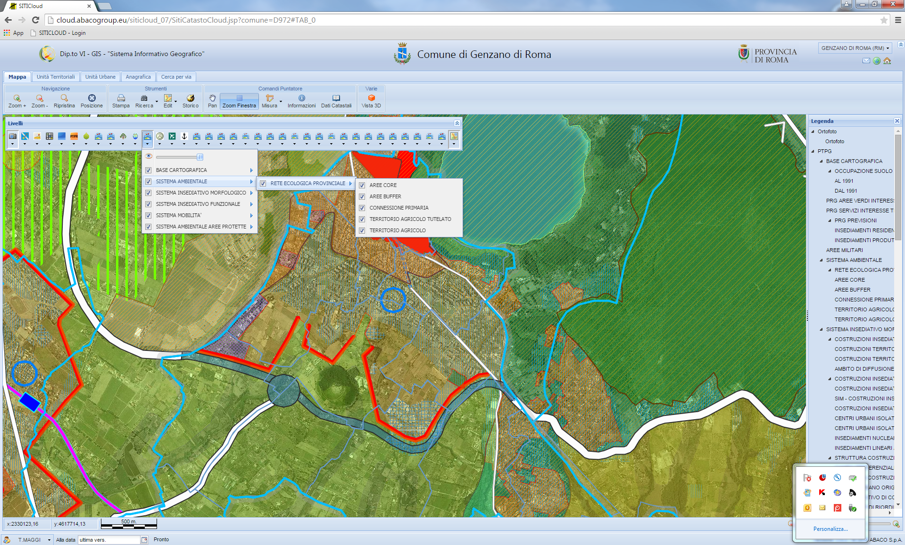
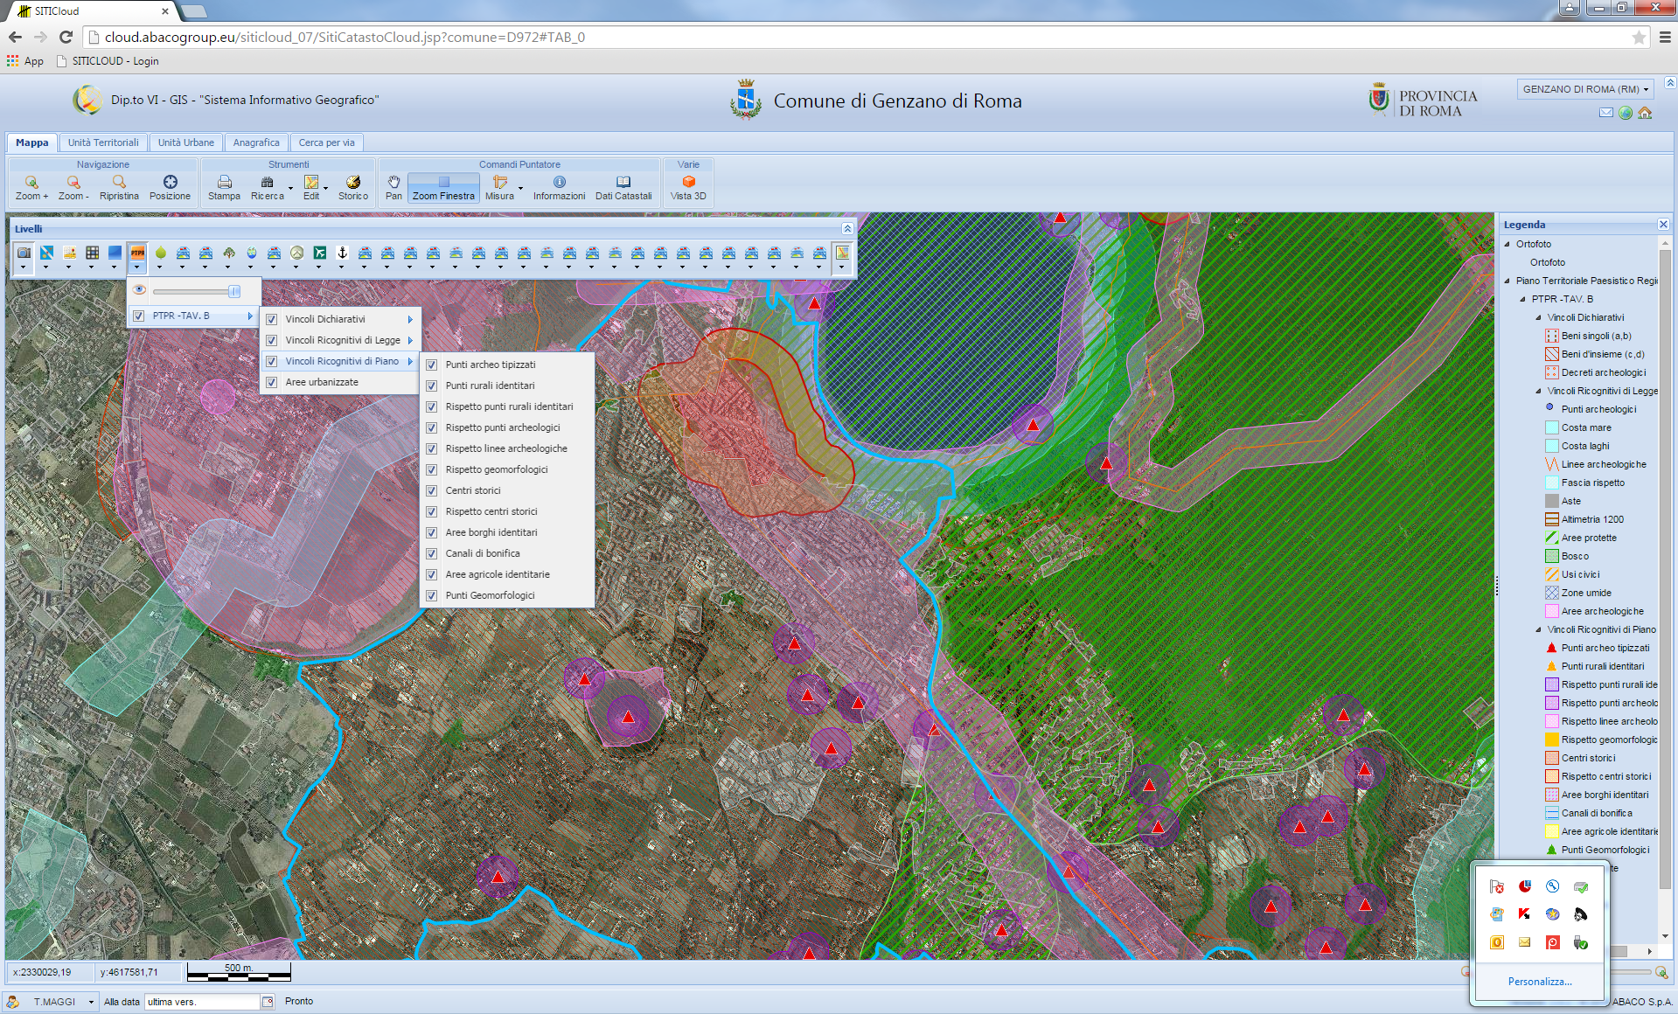
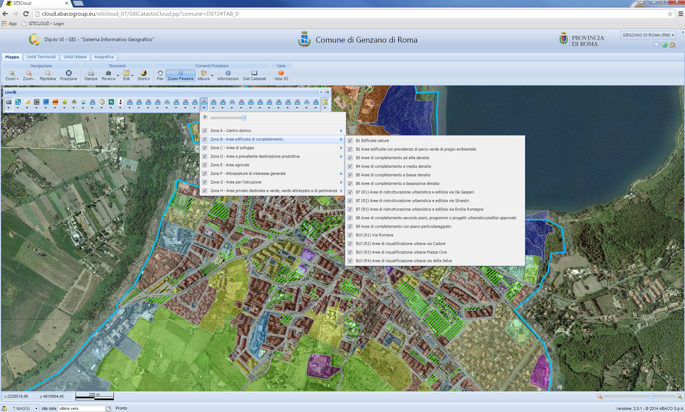
Rappresentazione grafica del PRG PTPG PTPR del comune di Genzano di Roma su Ortofoto anno 2011
Visualizzazione aree di piano:
Zone singole omogenee
Totale
«La città metropolitana di Roma quale ente cooperante del Geoportale Nazionale» Fiumicino 26 Maggio 2016
Tommaso Maggi – Ufficio di Direzione «Sistema Informativo Geografico GIS»

Slide 19
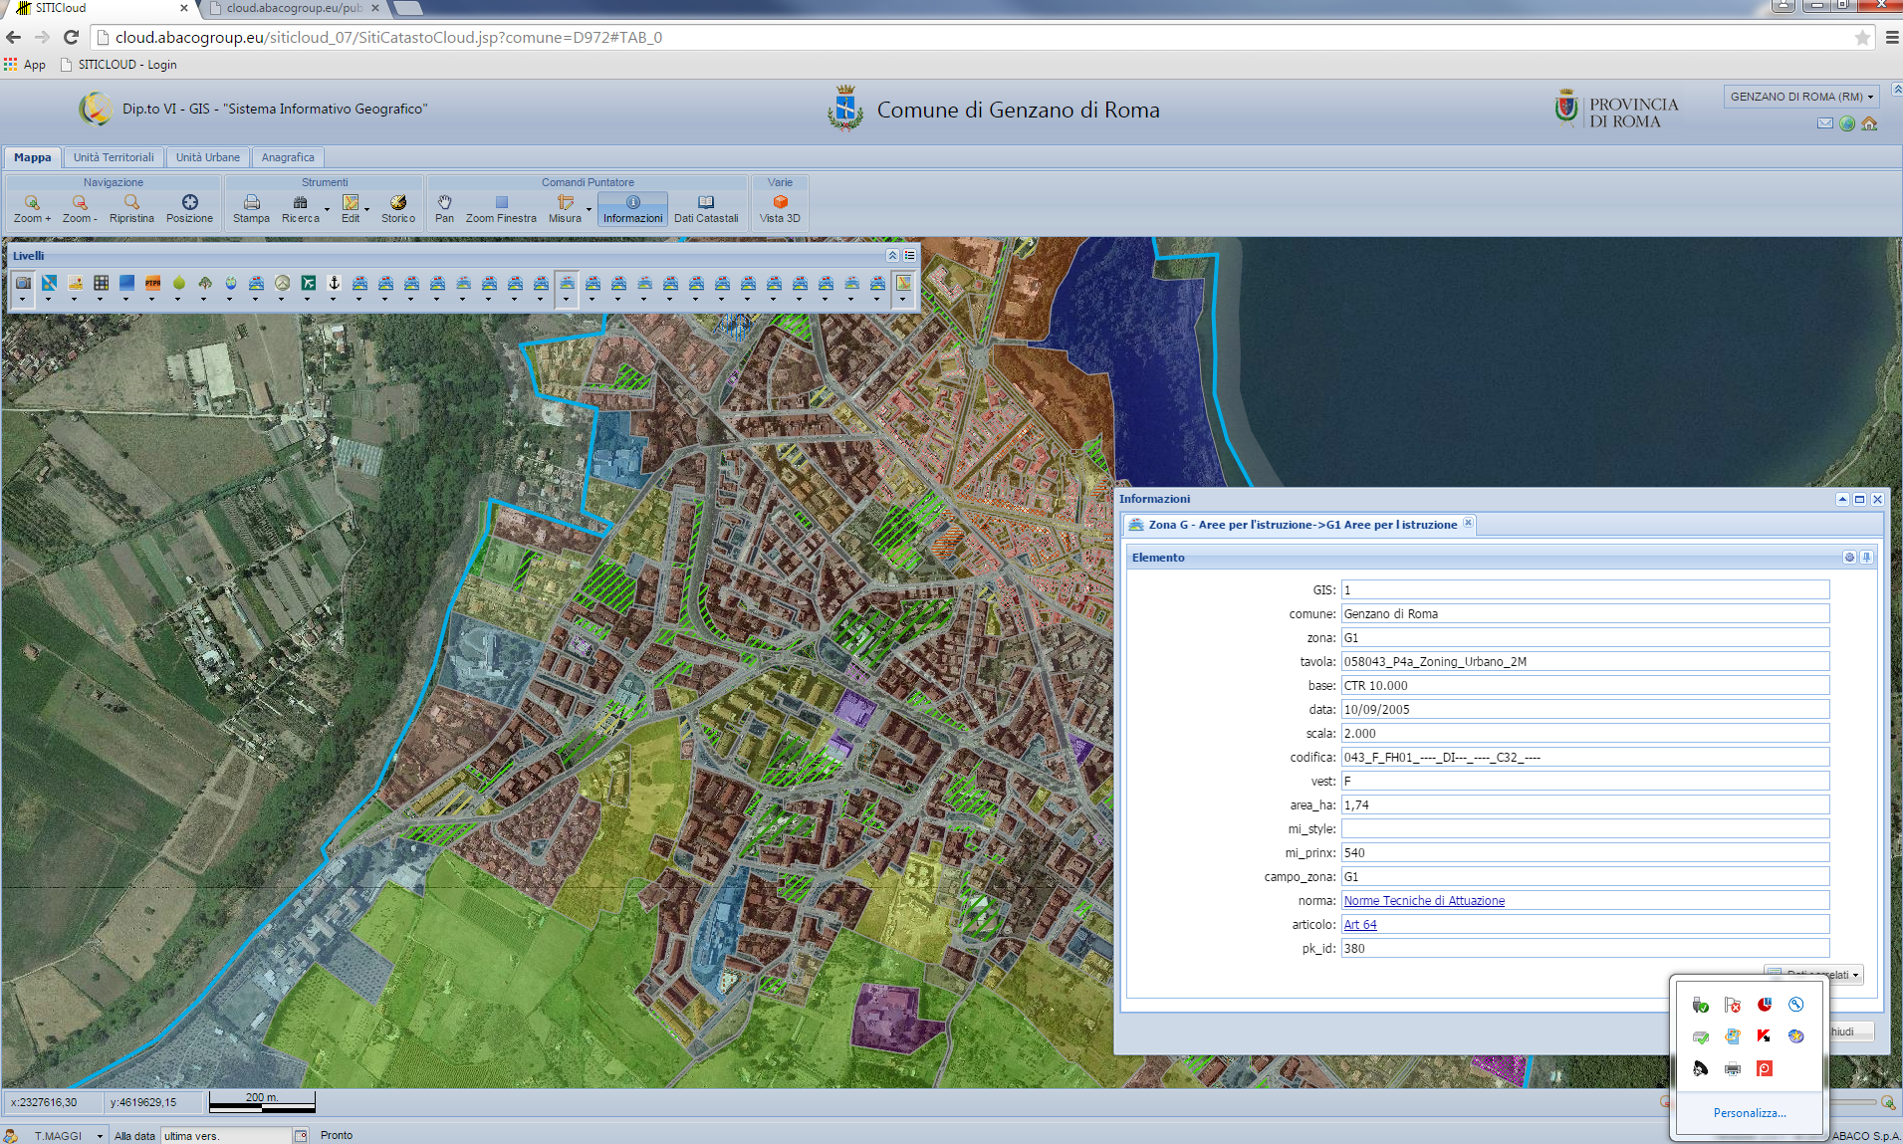
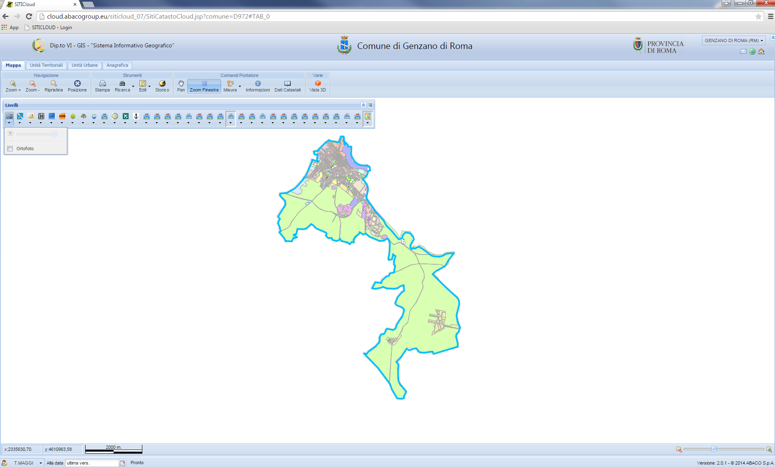
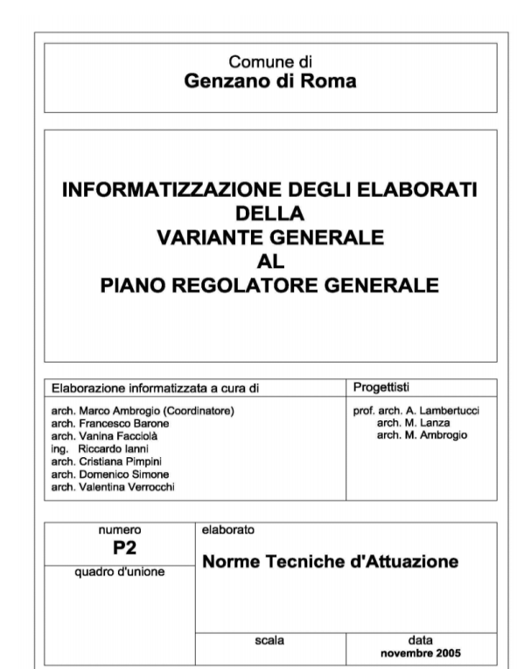
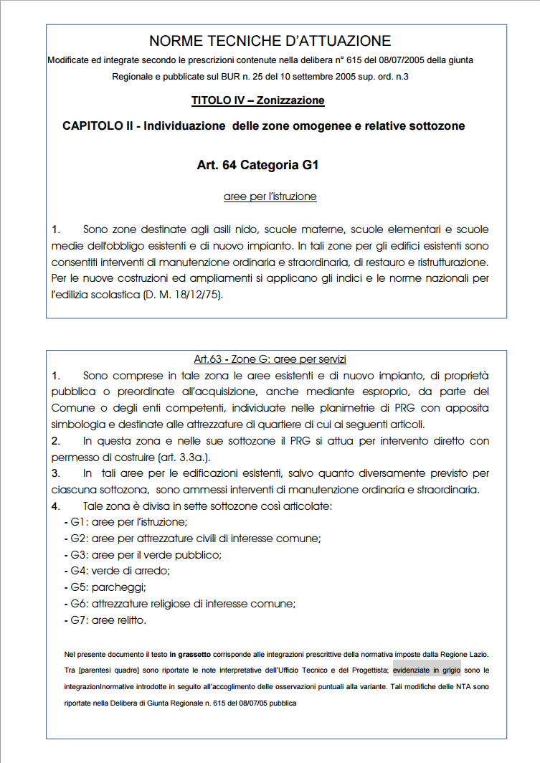
Rappresentazione grafica del PRG del comune di Genzano di Roma su Ortofoto anno 2011
Interrogazione di area di piano:
PRG Genzano di Roma
Norma Tecnica Generale
Zonizzazione di piano
Art. della norma Tecnica
«La città metropolitana di Roma quale ente cooperante del Geoportale Nazionale» Fiumicino 26 Maggio 2016
Tommaso Maggi – Ufficio di Direzione «Sistema Informativo Geografico GIS»

Slide 20
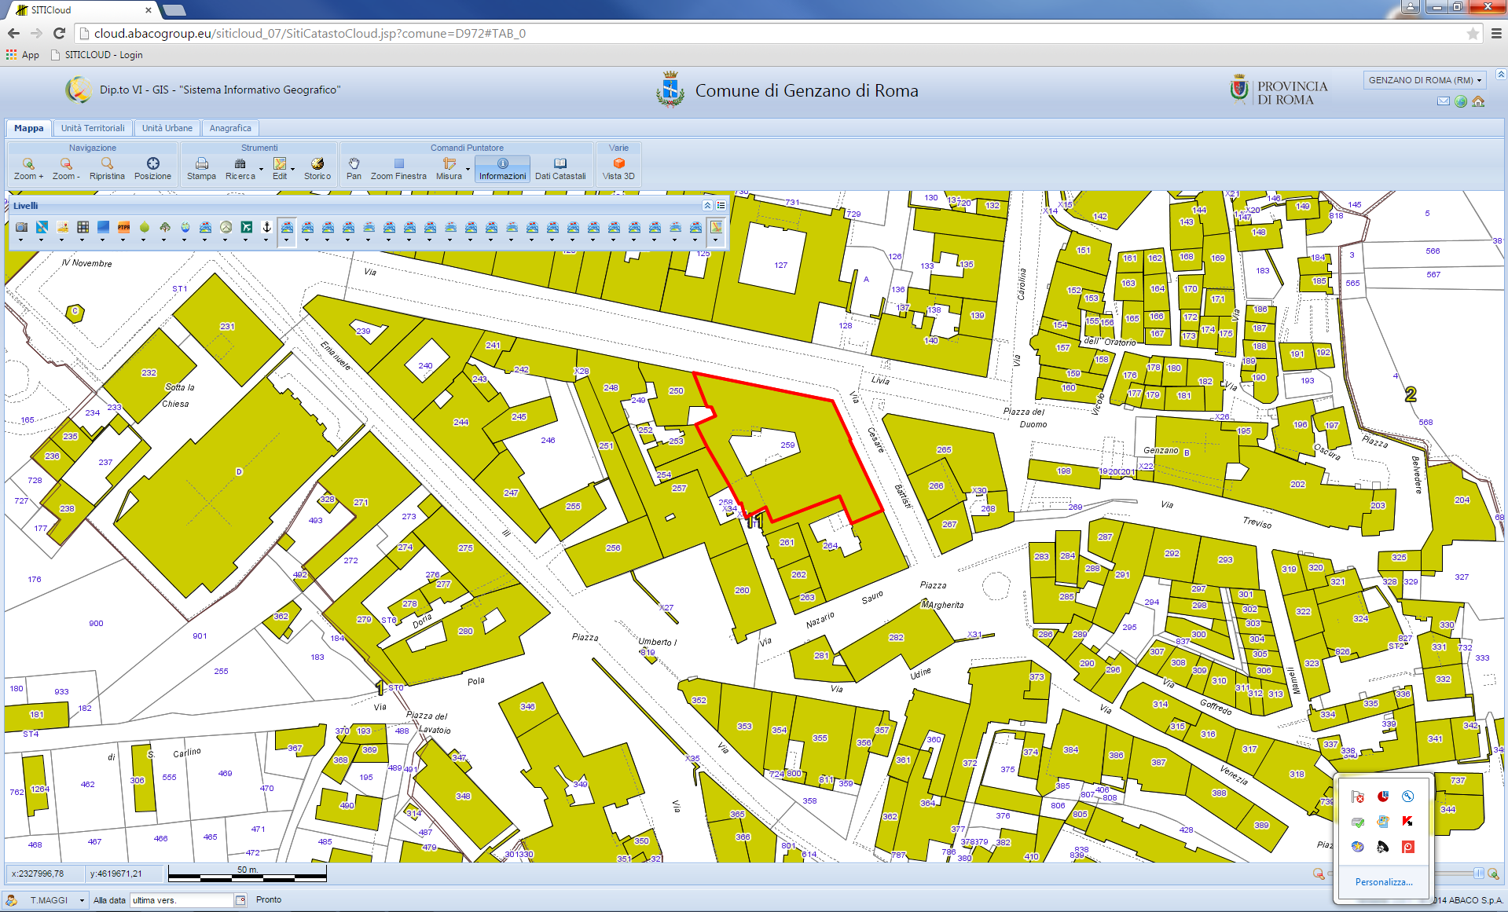
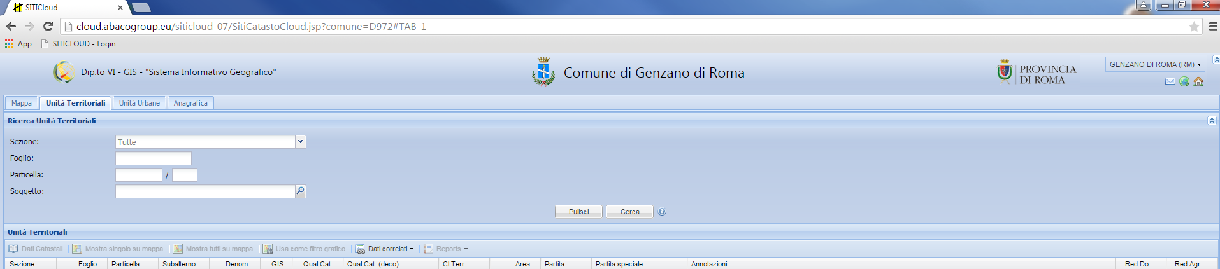
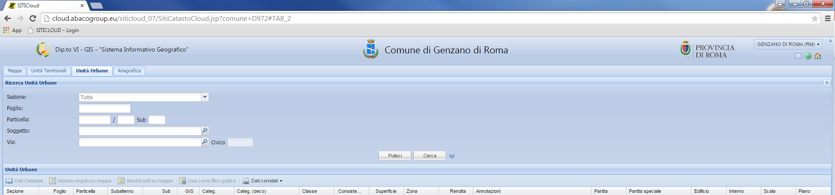
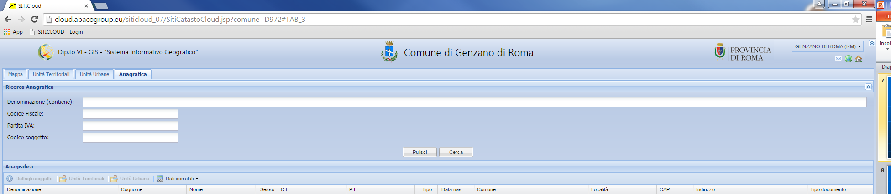
Unità territoriale
Unità urbana
Anagrafica
«La città metropolitana di Roma quale ente cooperante del Geoportale Nazionale» Fiumicino 26 Maggio 2016
Tommaso Maggi – Ufficio di Direzione «Sistema Informativo Geografico GIS»

Slide 21
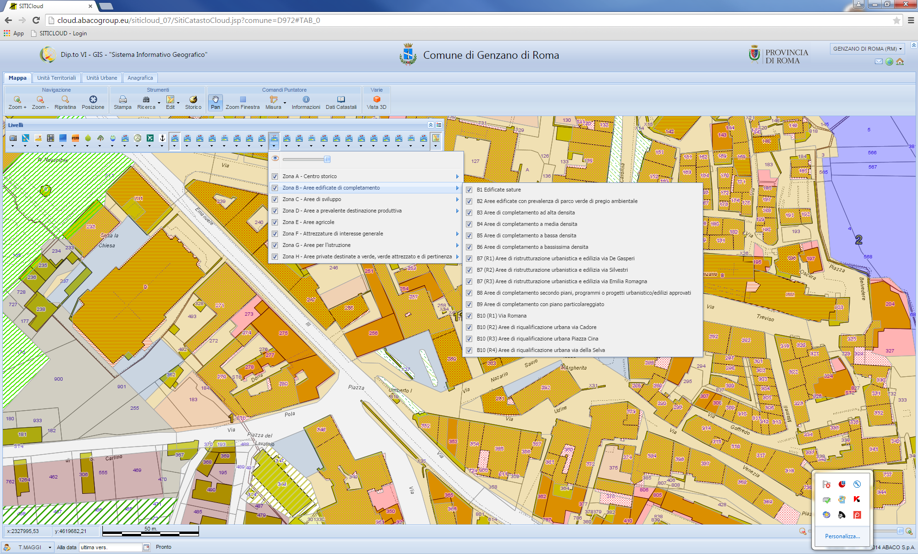
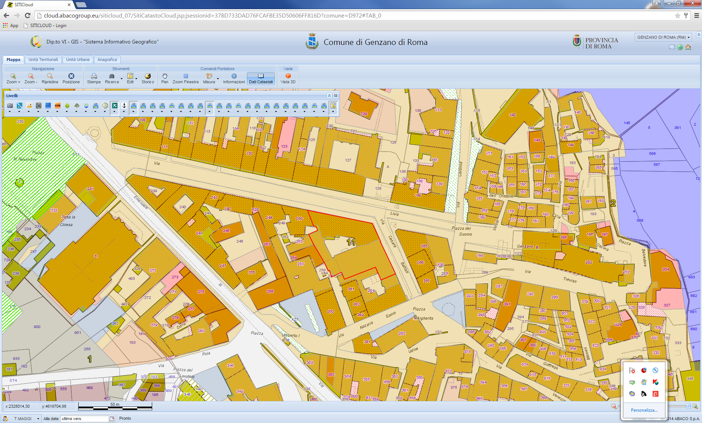
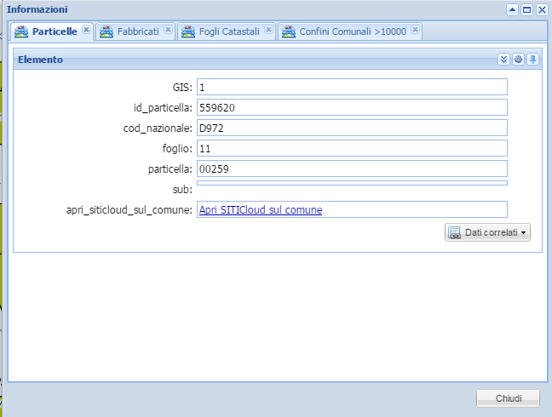
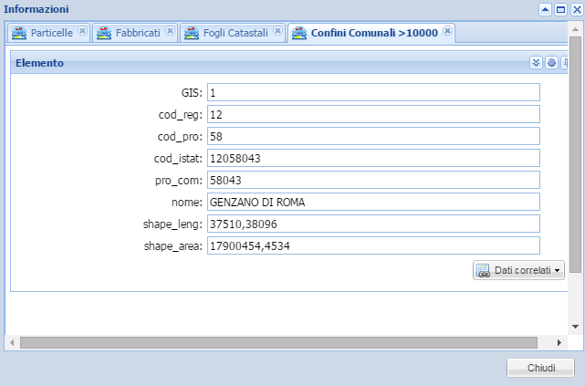
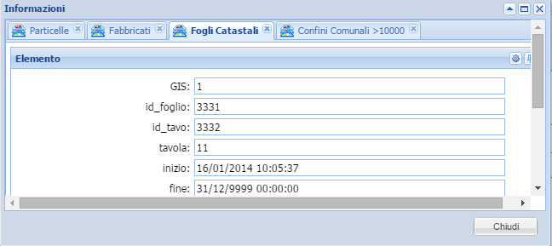
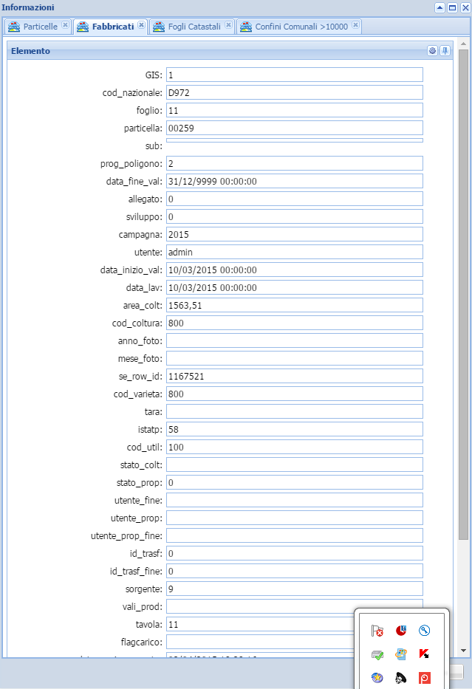
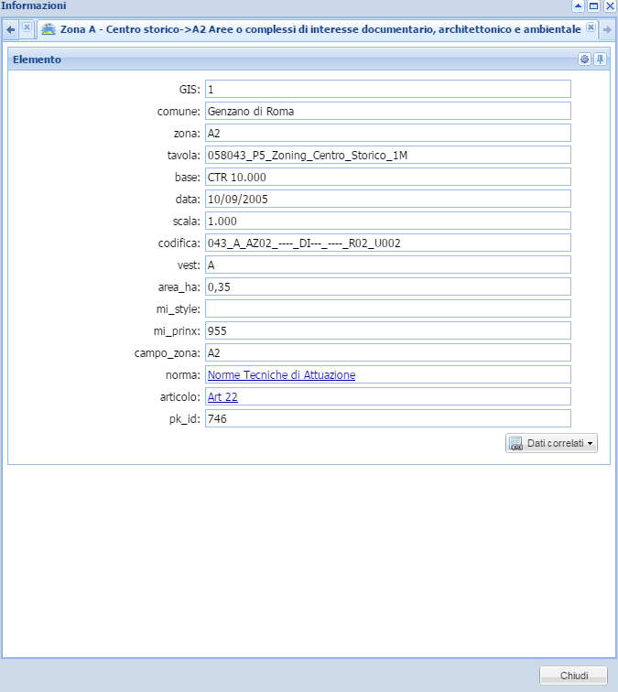
«La città metropolitana di Roma quale ente cooperante del Geoportale Nazionale» Fiumicino 26 Maggio 2016
Tommaso Maggi – Ufficio di Direzione «Sistema Informativo Geografico GIS»

Slide 22
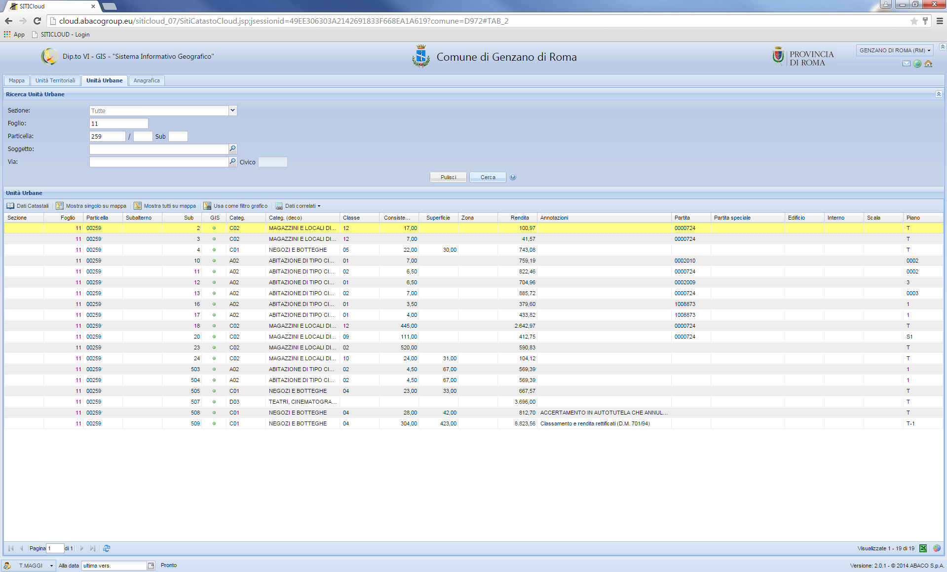
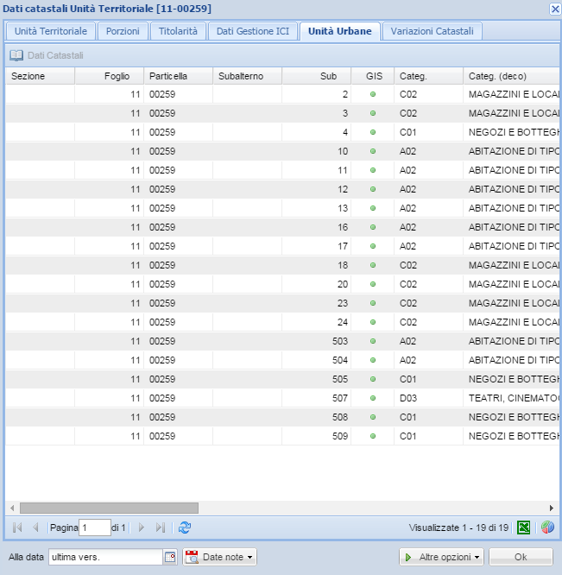
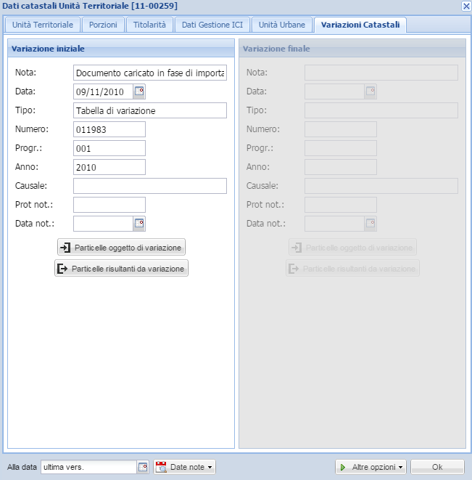
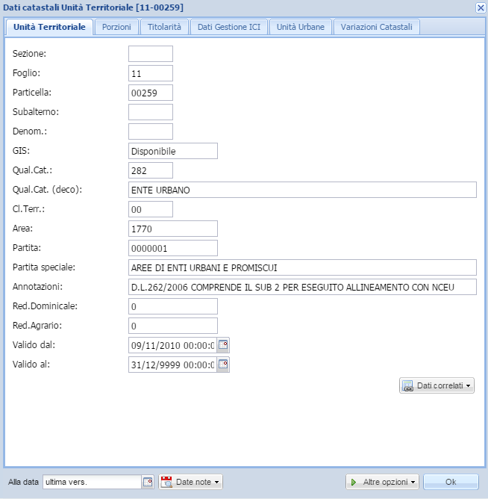
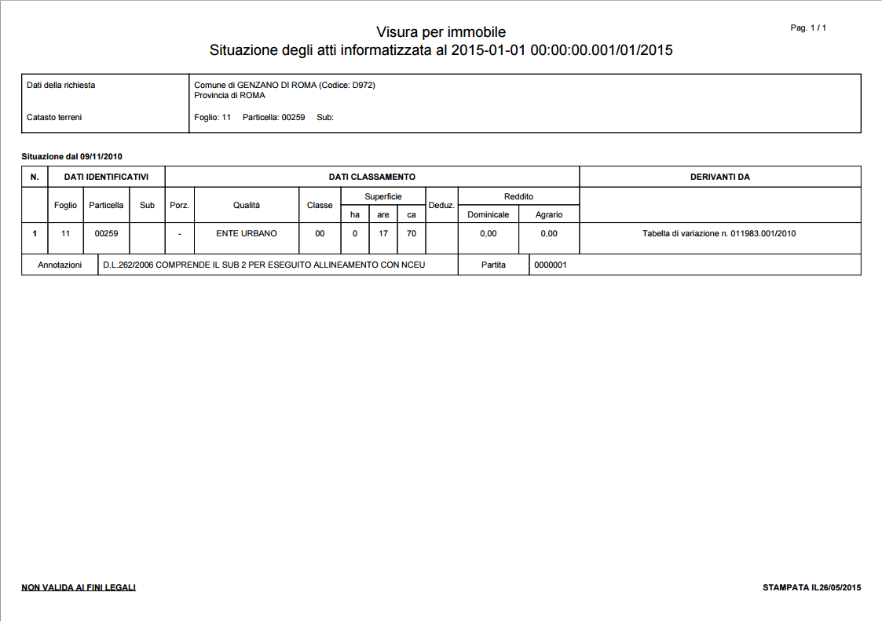
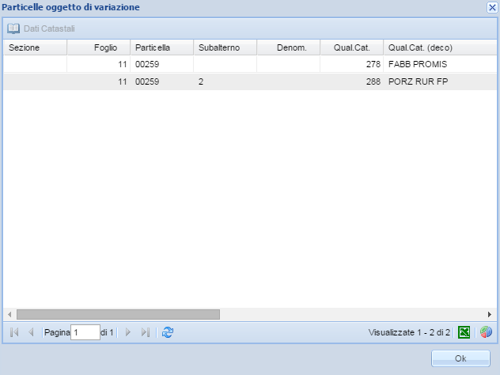
«La città metropolitana di Roma quale ente cooperante del Geoportale Nazionale» Fiumicino 26 Maggio 2016
Tommaso Maggi – Ufficio di Direzione «Sistema Informativo Geografico GIS»

Slide 23
Analisi spaziale
L’analisi spaziale è un insieme di metodi e tecnologie che permettono di estrarre informazione dai dati geografici. Il dato diventa informazione nel momento in cui un utilizzatore aggiunge uno scopo per rivelarla: con l'elaborazione e l'analisi dei dati di input è possibile rappresentare l'informazione relativa alla problematica individuata. I differenti tipi di operazioni che fanno parte dell’analisi spaziale possono essere riclassificate in: interrogazioni o "query": per estrarre dalla banca dati le informazioni da visualizzare sulle mappe;
creazioni di zone o "buffer": per creare un'area di rispetto intorno agli elementi geografici presenti nel database;
sovrapposizioni o "overlay": per sovrapporre più mappe al fine di ottenere una mappa risultato contenente le informazioni provenienti dalle mappe di input;
interpolazioni spaziali: per elaborare una superficie statistica che rappresenti la variazione di una grandezza (quota, temperatura, concentrazione di un inquinante, ecc.) nello spazio, anche nei punti in cui non è stata misurata.

Slide 24
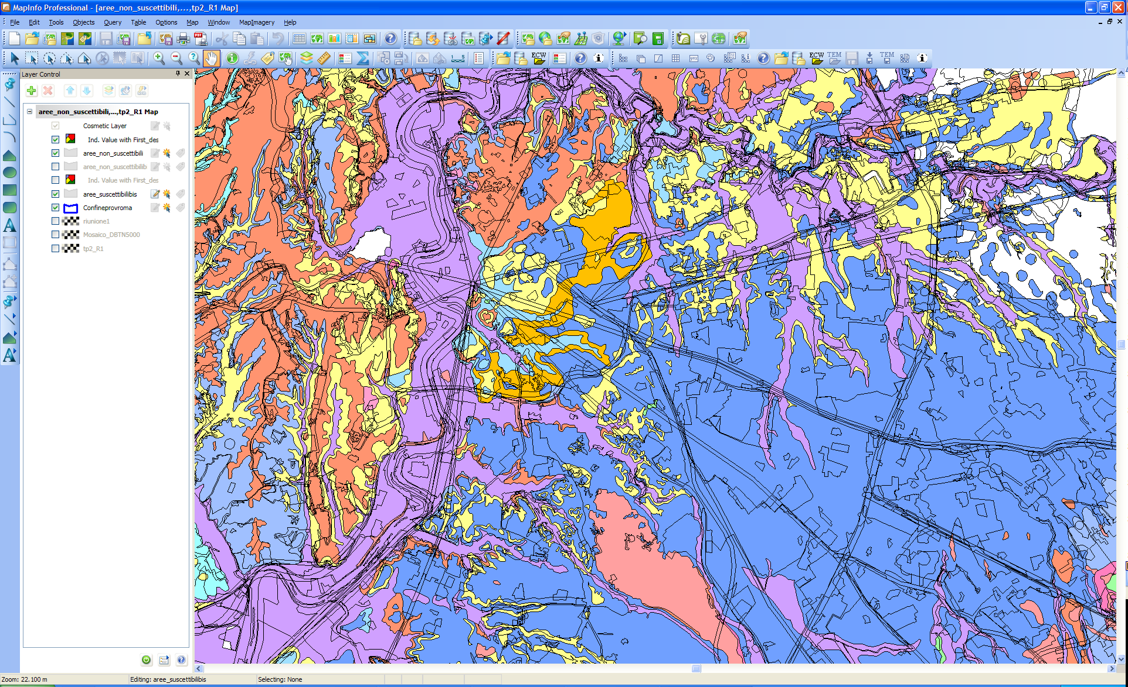
Il GIS attualmente dispone di varie basi informative geografiche di riferimento e di informazioni tematiche, anche organizzate in Sistemi Informativi di settore, nei campi della geologia, dei suoli, dei trasporti, dell’urbanistica, dell’agricoltura, dei beni culturali, della vegetazione delle risorse idriche….
«La città metropolitana di Roma quale ente cooperante del Geoportale Nazionale» Fiumicino 26 Maggio 2016
Tommaso Maggi – Ufficio di Direzione «Sistema Informativo Geografico GIS»

Slide 25
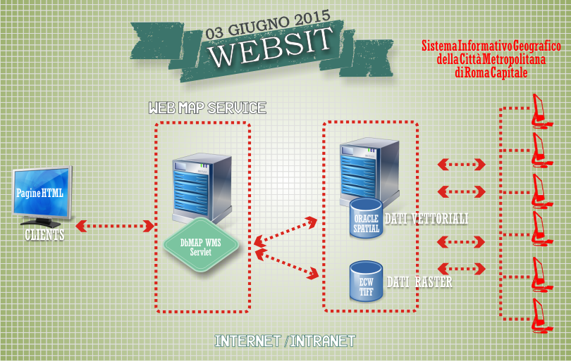
Schema websit «Sistema informativo Geografico»
«La città metropolitana di Roma quale ente cooperante del Geoportale Nazionale» Fiumicino 26 Maggio 2016
Tommaso Maggi – Ufficio di Direzione «Sistema Informativo Geografico GIS»

Slide 26
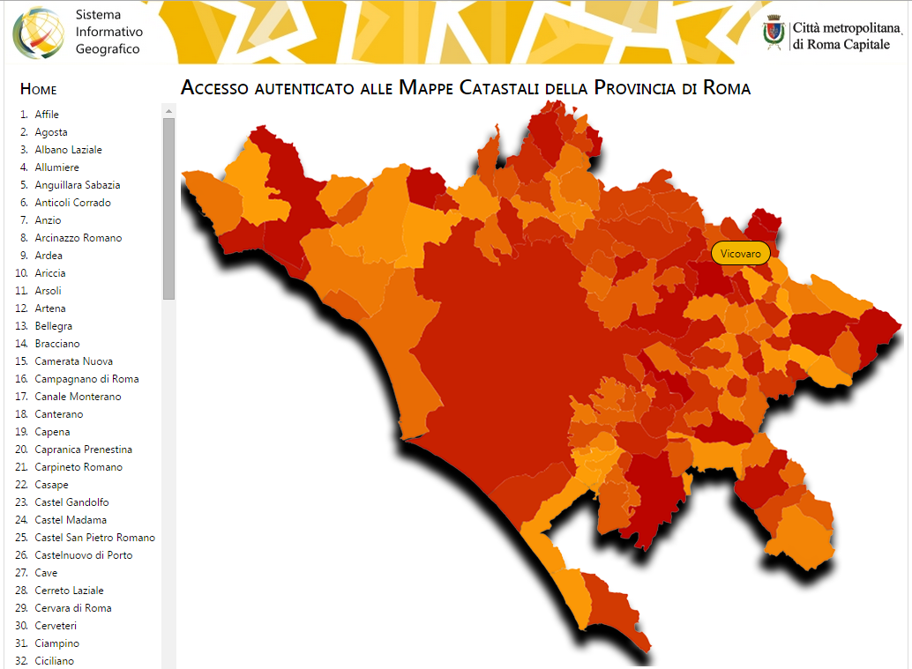
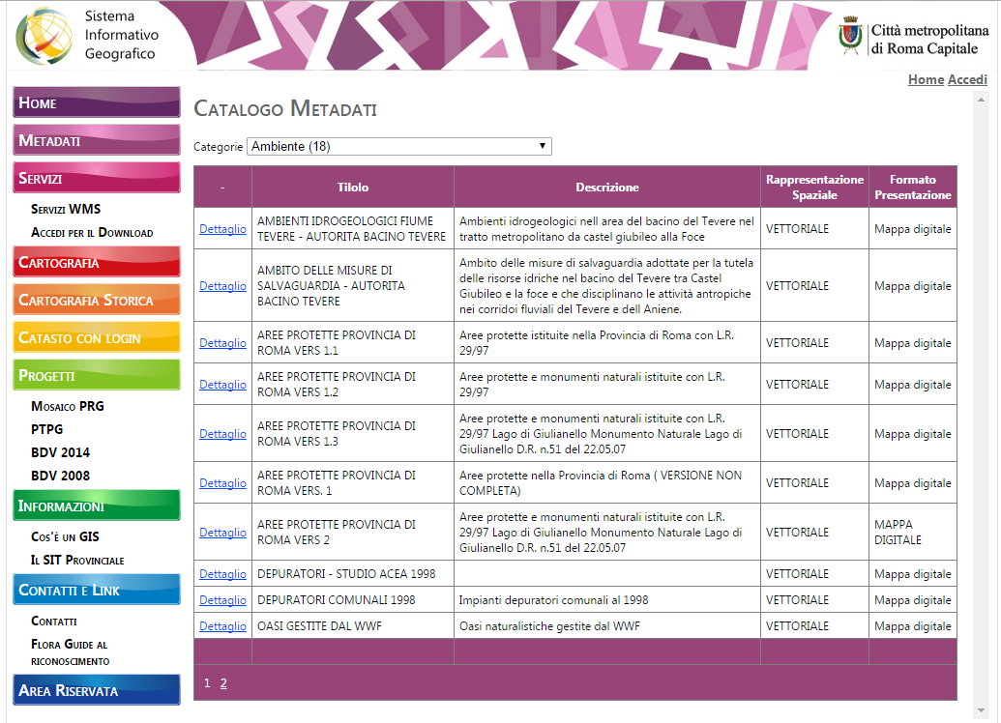









«Città metropolitana di Roma Capitale – La pianificazione territoriale» Roma 11 giugno 2015
Tommaso Maggi – Ufficio di Direzione «Sistema Informativo Geografico GIS»

Slide 27

Dipartimento VI° Governo del territorio, della mobilità e sicurezza stradale
Ufficio di direzione
UN GRAZIE A TUTTI DAL
Viale G. Ribotta n. 41 00144 Roma
* E-Mail : gis@cittametropolitanaroma.gov.it
http://websit.provincia.roma.it
«La città metropolitana di Roma quale ente cooperante del Geoportale Nazionale» Fiumicino 26 Maggio 2016
Tommaso Maggi – Ufficio di Direzione «Sistema Informativo Geografico GIS»

